Slide 1
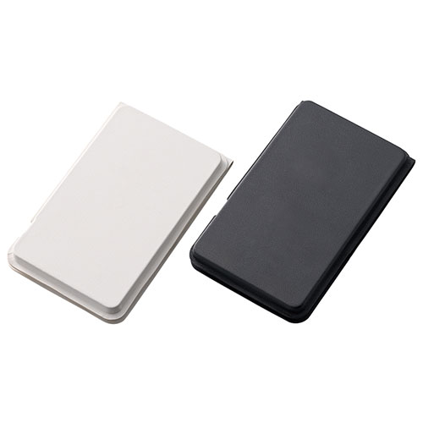


【提案書】
スタンドワイヤレス充電器コンパクトタイプ 5W
特徴
胸ポケットにも入るようなコンパクトなサイズ感で旅行や出張などにも非常に便利な、Type-C対応のワイヤレス充電器です。シンプルなデザインでどんなオリジナル名入れにもマッチします。
納期
納期スペース
仕様
カラー展開：全2色
素材：PU、シリコン 他
サイズ：71×116×13(mm)
包装：HDPE袋、紙箱
備考：取説付、出力/5W、Type-Cケーブル付属、Qi規格対応
お見積
お見積りスペース

